Slide 1

Django를 이용한 Web Server구축
2022 오픈소스 sw활용 2분반
32200327 김경민

Slide 2
목차
ⅰ. AWS 시작하기
1)인스턴스 시작하기
ⅱ. Django 프로젝트 시작
ⅲ. 인스턴스 접속하기
1) putty 사용하기
2) 서버 환경 설정
ⅳ. Django 프로젝트 서버에 업로드하기
1) GitHub에서 레포지토리 Clone
2) 서버 실행

Slide 3
AWS 시작하기
인스턴스 시작하기
AWS : 아마존 닷컴이 제공하는 각종 원격 컴퓨팅 서비스
=> 해당 사이트에 가입하여 서버 구축에 필요한 리소스를 할당 받아 사용
User 생성 -> 인스턴스 생성
할당 받은 IP
*인스턴스상태-연결 하면 생긴다(중단 시, 다시 할당)

Slide 4
Django 프로젝트 시작
파이참에서 디장고 프로젝트 시작
template 폴더 : html 코드를 넣어줌
Static 폴더 : img/css/JS 폴더를 따로 만들어 넣어줌
프로젝트디렉토리/urls : urlpatterns에 다음 코드 추가해 runserver 실행 시, 앱 실행되게 설정
path('',include('gangmini_hompy.urls'))

Slide 5
Django 프로젝트 시작
이미지/css/JS 적용 위해 setting.py 에 STATIC_URL = 'static/’ 코드 추가
=> index.html 코드에서 이미지/css/JS 사용시, 다음과 같이 사용

Slide 6
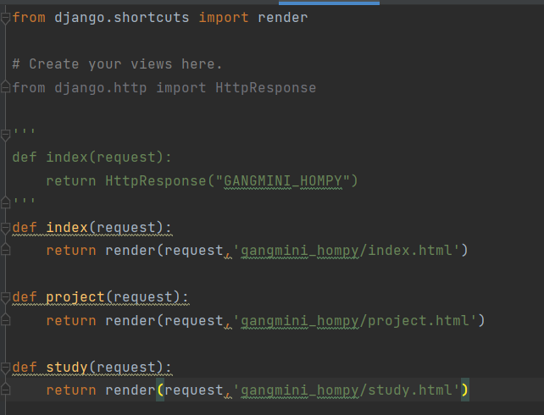
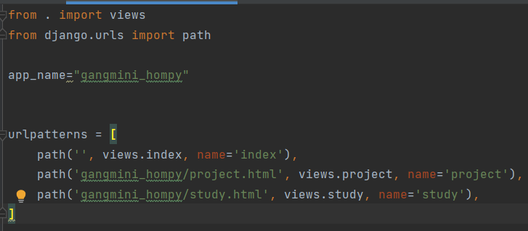
Django 프로젝트 시작
Views.py에 웹페이지 상단 메뉴 버튼 클릭 시, 발생하는 request 함수 작성
앱디렉토리/urls.py 에 이동할 페이지 url 설정

Slide 7
인스턴스 접속하기
putty 사용하기
./ssh에 .pem 파일을 저장하여 접근하는 것이 보통이지만 나의 경우 .pem 파일 인식을 못해 puttyGen을 사용해 .pem 파일을 .ppk 파일로 바꾸고 putty를 사용해 접근했다.

Slide 8
인스턴스 접속하기
서버 환경 설정
Locale 설정/패키지 정보 업데이트/패키지 의존성 검사 및 업그레이드 등 기본 설정
파이썬 설치와 기본 설정 후, 가상 환경을 만들고 Django 설치와 패키지 설치 등 진행
(가상환경 설치 후 필요한 패키지를 ‘requirements.txt’ 에 넣어 복사 해주는 작업은 잘 몰라 진행하지 않음)

Slide 9
Django 프로젝트 서버에 업로드하기
GitHub에서 레포지토리 Clone
git init 후, 아까 파이참에서 만들어 깃허브로 올렸던 디장고 프로젝트를 clone 해옴
setting.py 에 다음과 같이 설정해주어 aws 서버로 접근 가능하게 함
ALLOWED_HOSTS = [ ".ap-northeast-2.compute.amazonaws.com"

Slide 10
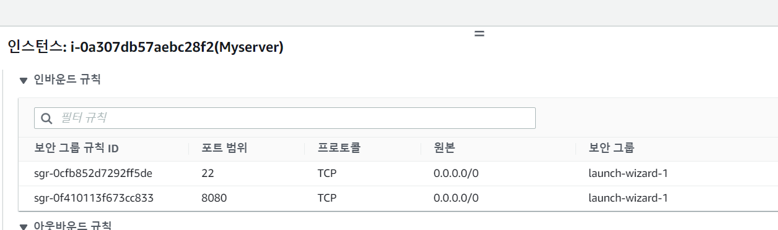
Django 프로젝트 서버에 업로드하기
서버 실행
AWS에서 생성한 인스턴스 ‘보안‘ 에서 포트 범위 8080 보안그룹 생성
프로젝트명 폴더로 이동한 후, 명령어로 서버 실행

Slide 11
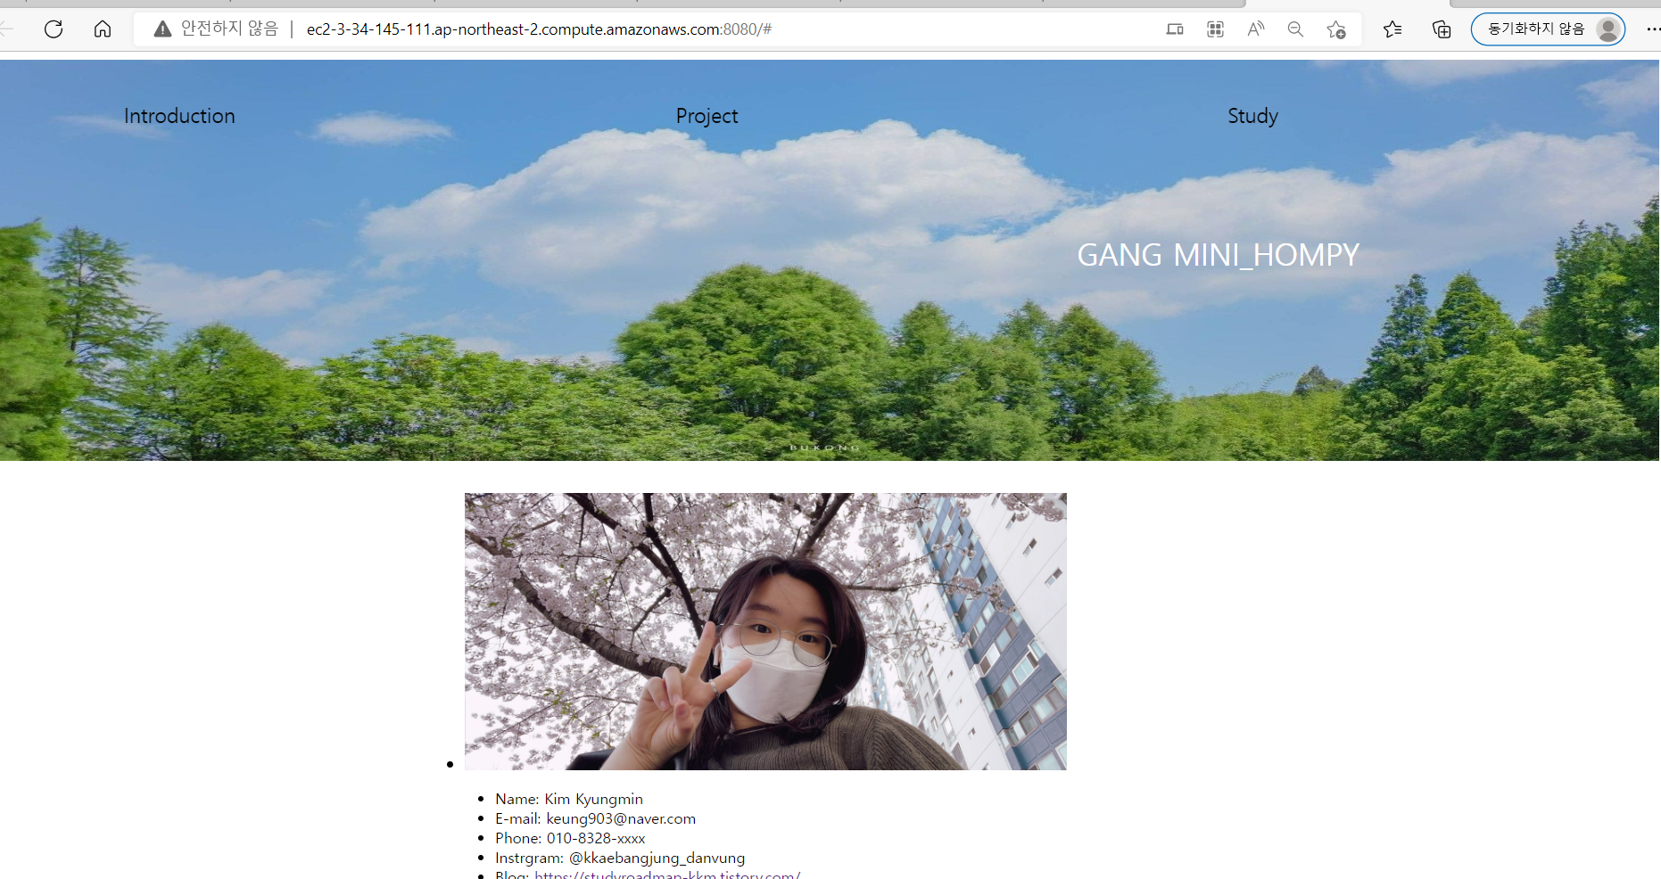
Django 프로젝트 서버에 업로드하기
서버 실행
퍼블릭 IPv4 DNS 주소로 웹페이지 접근 가능
ec2-3-34-145-111.ap-northeast-2.compute.amazonaws.com

Slide 12
주소
깃허브 주소 : https://github.com/honor-sky/Django
웹사이트 주소 : http://ec2-3-34-145-111.ap-northeast-2.compute.amazonaws.com:8080/#

Slide 13
Thank you

